Slide 1

Классный час
Урок Мира

Slide 2
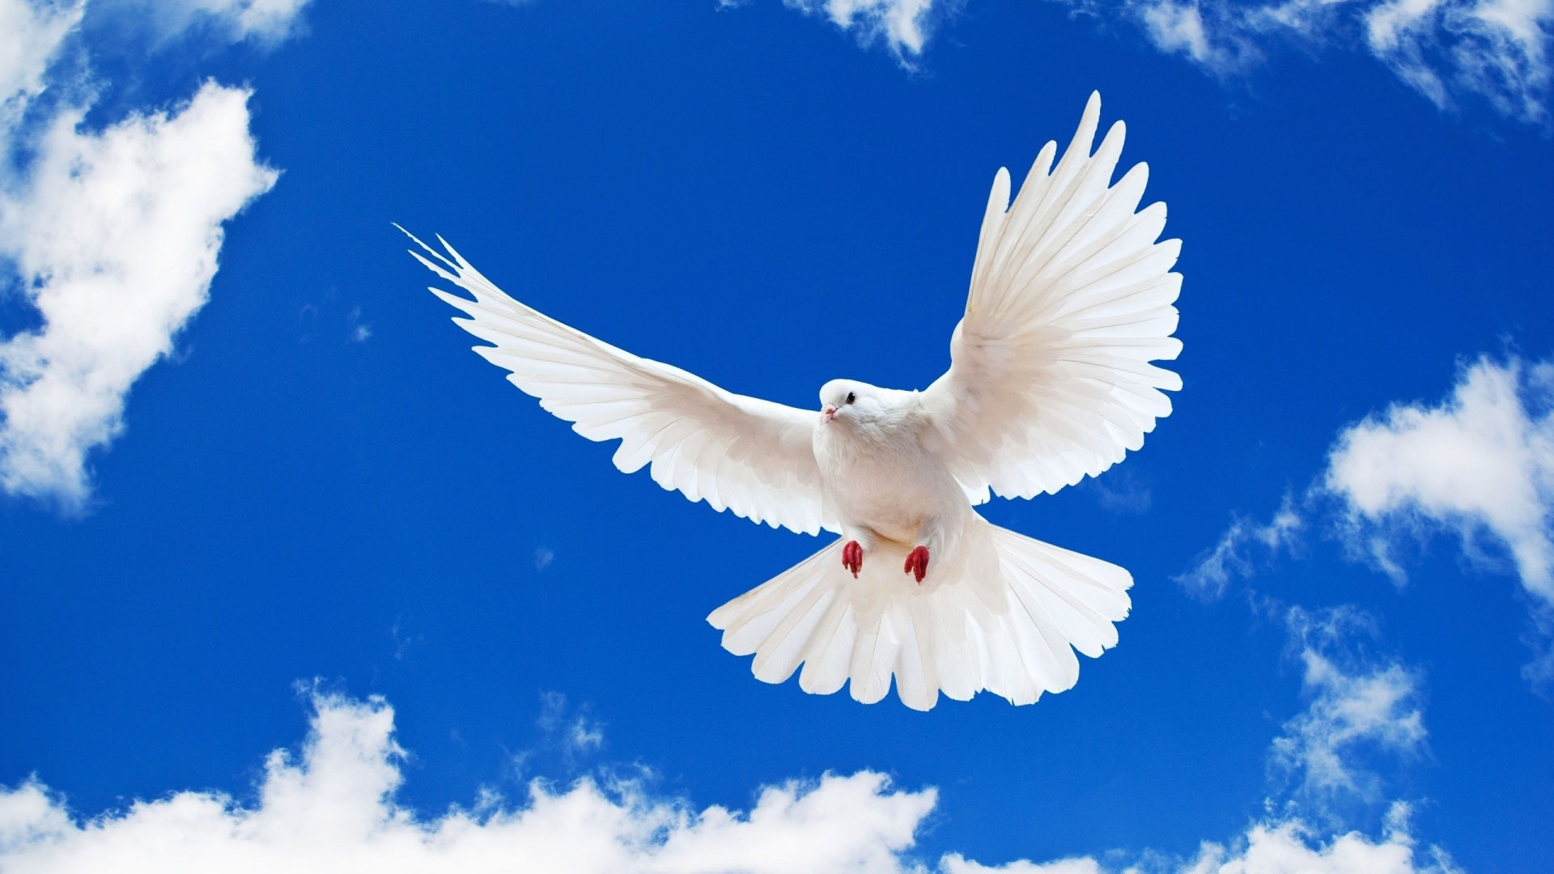
Голубь мира
Это птичка-невеличка,
В городах живёт.
Крошек ей насыплешь-
Воркует и клюёт.

Slide 3
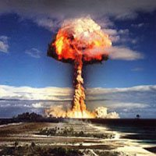
Слушайте!
Мамы, папы,
все взрослые люди!
Слушайте голос своих детей:
Ядерных взрывов вовек пусть не будет,
Путь войне преградите скорей!

Slide 4
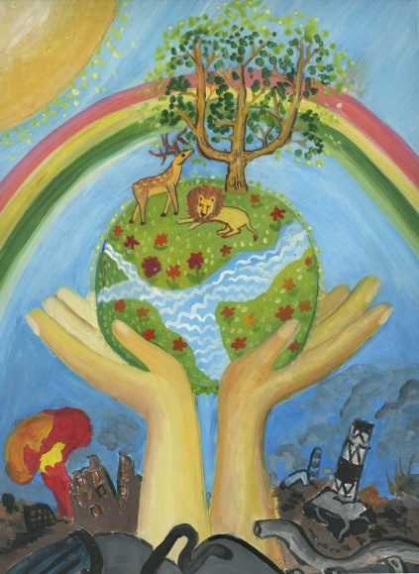
Слушайте!
Нам нужен мир на голубой планете,
Его хотят и взрослые, и дети.
Им хочется, проснувшись на рассвете,
Не вспоминать, не думать о войне.

Slide 5
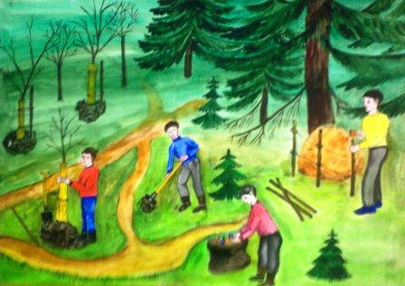
Слушайте!
Нам нужен мир, чтоб строить города,
Сажать деревья и работать в поле.
Его хотят все люди доброй воли.
Нам нужен мир навеки! Навсегда!

Slide 6
Великая Отечественная война
1941 - 1945
От Бреста до Москвы – 1 000 километров.
От Москвы до Берлина – 1 600 километров.
2 600 километров…
Поездом – четверо суток, самолетом – четыре часа…
Дорогами войны – четыре года!
4 года - 34 тысячи часов!
Более 26 миллионов погибших советских людей!
Если по каждому из них объявить минуту молчания,
страна будет молчать – 35 лет.

Slide 7
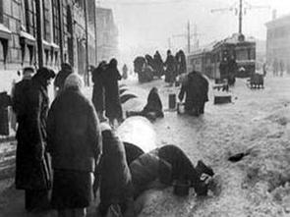
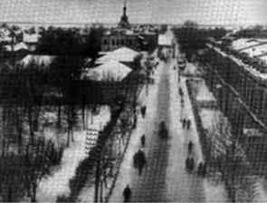
Блокада Ленинграда
22 июня 1941 года ранним воскресным утром вся страна узнала о вероломстве немецкой армии, о начале войны, которую потом назовут Великой Отечественной.
Вражеские бомбардировщики сбрасывали на город сотни, тысячи бомб. Горели и рушились здания, но самое главное, уничтожались склады продовольствия.
А когда Ленинград был взят в кольцо, наступили тяжелые блокадные дни, когда дневная норма хлеба рабочим составляла – 300 грамм, старикам и детям – 150.

Slide 8
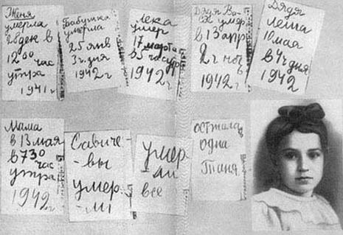
Дневник Тани Савичевой

Slide 9
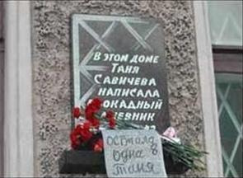
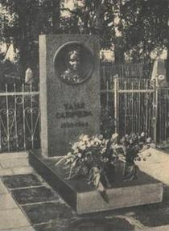
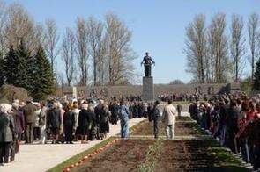
Страницы памяти
В Ленинграде,
а ныне Санкт-Петербурге
на Васильевском острове в доме №13/6, где жила семья Савичевых, установлена мемориальная доска.
Дневник Тани хранится в Санкт-Петербурге
в мемориальном комплексе
на Пискаревском кладбище рядом
с боевыми орденами и медалями.
Памятник
на могиле Тани Савичевой
в поселке Шатки Нижегородской области.

Slide 10
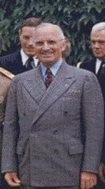
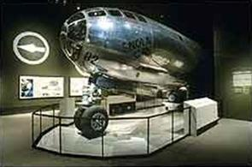
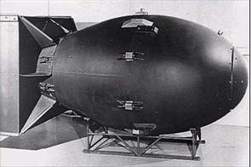
Атомная бомба
6 августа 1945 года
по приказу президента США Трумэна американским бомбардировщиком
была сброшена первая атомная бомба
на японский город Хиросима.
9 августа 1945 года американцами была сброшена вторая атомная бомба
на японский город Нагасаки.

Slide 11
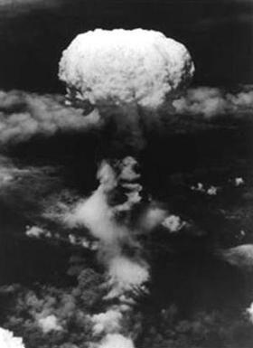
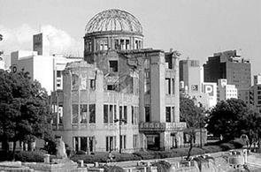
Хиросима и Нагасаки
Огромный огненный, похожий на большую поганку, ядерный взрыв накрыл города. Рушились дома, чернели деревья, замертво падали люди. Города превратились в выжженную пустыню и вымерли. Жертвами бомбардировки в Хиросиме были 140 тысяч человек,
в Нагасаки – 75 тысяч.
Хиросима. 2005 г.

Slide 12
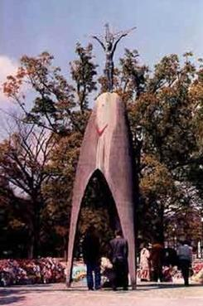
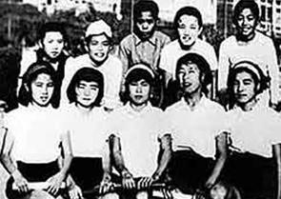
сасаки Садаки
В Хиросиме жила-была японская девочка Сасаки Садако. Когда на город сбросили атомную бомбу, ее было всего 2 года. Через 10 лет она заболела тяжелой лучевой болезнью – лейкемией или раком крови.
Девочка попала в больницу, и доктор, чтобы придать ей силы для борьбы с болезнью, сказал, что если она сама сделает тысячу белых бумажных журавликов, то обязательно поправиться.
Архитектурно-парковый символический ансамбль Парк Мира - памятник жертвам Хиросимы.

Slide 13
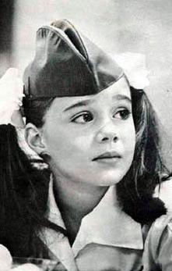
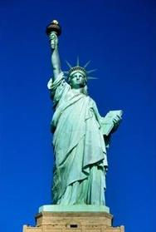
Саманта смит
1983 год.
В одноэтажном домике на окраине города Манчестера (штат Мэн) вместе с родителями жила-была американская 10-летняя девочка Саманта Смит. Девочка как девочка. Но однажды она узнала про то, что если на ее город упадет атомная бомба, то все погибнет вокруг, а жизнь
остановится.
Тогда она решила написать
письмо в Москву:
«Мистер Советский Президент!
Мне 10 лет. Я обеспокоена, будет ли война…
Вы за войну или нет? Если вы против, пожалуйста, напишите, как вы собираетесь
не допустить войну?»

Slide 14
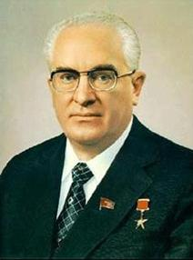
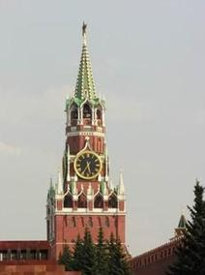
москва
«Здравствуй, дорогая Саманта!…
Мне кажется, что ты смелая и честная
девочка, похожая на Беки, подружку Тома Сойера.
Твой вопрос – самый главный. Отвечу на него
честно и серьезно. Советские дети хорошо
знают, сколь ужасна и разрушительна война…
У Америки и у нас
есть ядерное оружие –
страшное оружие, которое может в один миг
погубить миллионы людей. Но мы не хотим,
чтобы оно было пущено в ход. Мы предлагаем
прекратить его дальнейшее производство
и приступить к уничтожению всех его запасов
на земле.
Мы хотим мира для себя и для всех народов
планеты. Для своих детей и для тебя,
Саманта.»

Slide 15
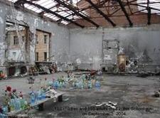
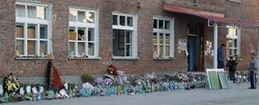
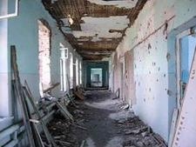
беслан
Сентябрь 2004 года.
Дети в парадной форме с цветами и их близкие собирались на линейку, посвященную началу учебного года. В это время на территорию школы №1 ворвалась вооруженная банда. Она захватила
более 1300 детей
и взрослых.
.
С 1 по 3 сентября они сидели на полу в спортивном зале без воды и еды. Школа была заминирована…
… На сегодняшний день установлено 394 человека, погибших.

Slide 16
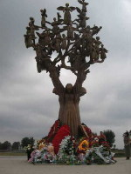
«Древо скорби» в Беслане

Slide 17
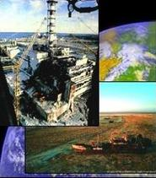
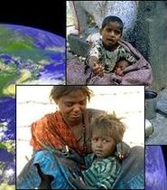
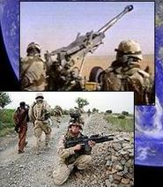
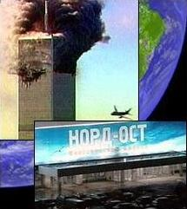
«Нет» - войне!
Пусть всегда будет солнце!
Пусть всегда будет небо!
Пусть всегда будет мама!
Пусть всегда буду я!

Slide 18
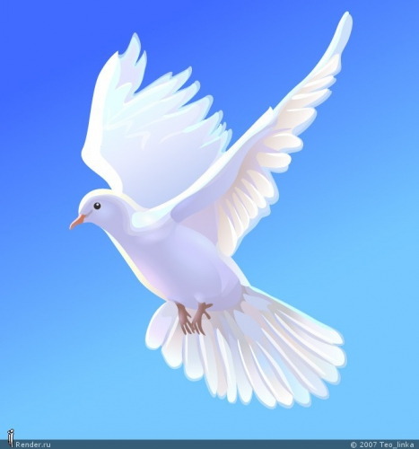
Летите, голуби, летите,
Несите Миру наш привет!

Slide 19
